Slide 1

Predicción de Popularidad de
Canciones de Spotify
Examen 3, Análisis Predictivo
Moira Patricia Clavin - 64959
1Q2026
Modelo final: ExtraTrees con especialización por género · Public Score Kaggle: 0.358
Notes:
Presentación del trabajo final: predicción de popularidad de canciones de Spotify. Modelo final con Public Score 0.358 en Kaggle.

Slide 2
SECCIÓN 0
Dataset: estructura y variables disponibles
El dataset está compuesto por canciones de Spotify junto con características musicales calculadas automáticamente por la plataforma y metadata asociada a cada canción.
Dataset | Observaciones | Variables
Train | 26.266 | 24
Test | 6.567 | 23
TARGET
consiste en predecir la variable track_popularity, una métrica de Spotify que mide la popularidad relativa de una canción en una escala de 0 a 100.
Features
Feature Engineering: construcción de variables predictivas (28)
Metadata
Artista
Álbum
Fecha de lanzamiento
Género
Subgénero
Playlist
Fecha de lanzamiento
release_year
release_age_days
release_date_missing
release_year_only
release_jan1
Frecuencias
artist_freq
album_freq
Meta-feature
genre_seen_in_train
Audio Features
Danceability
Energy
Valence
Tempo
Loudness
Acousticness
Instrumentalness
Speechiness
Interacciones de audio
energy × loudness
valence × danceability
energy − acousticness
instrumentalness × energy
danceability × energy
acousticness × valence
duration_min
loudness_norm
3
Notes:
Baseline: DummyRegressor con media. R²=-0.0053, RMSE=25.06. No usa features.

Slide 3
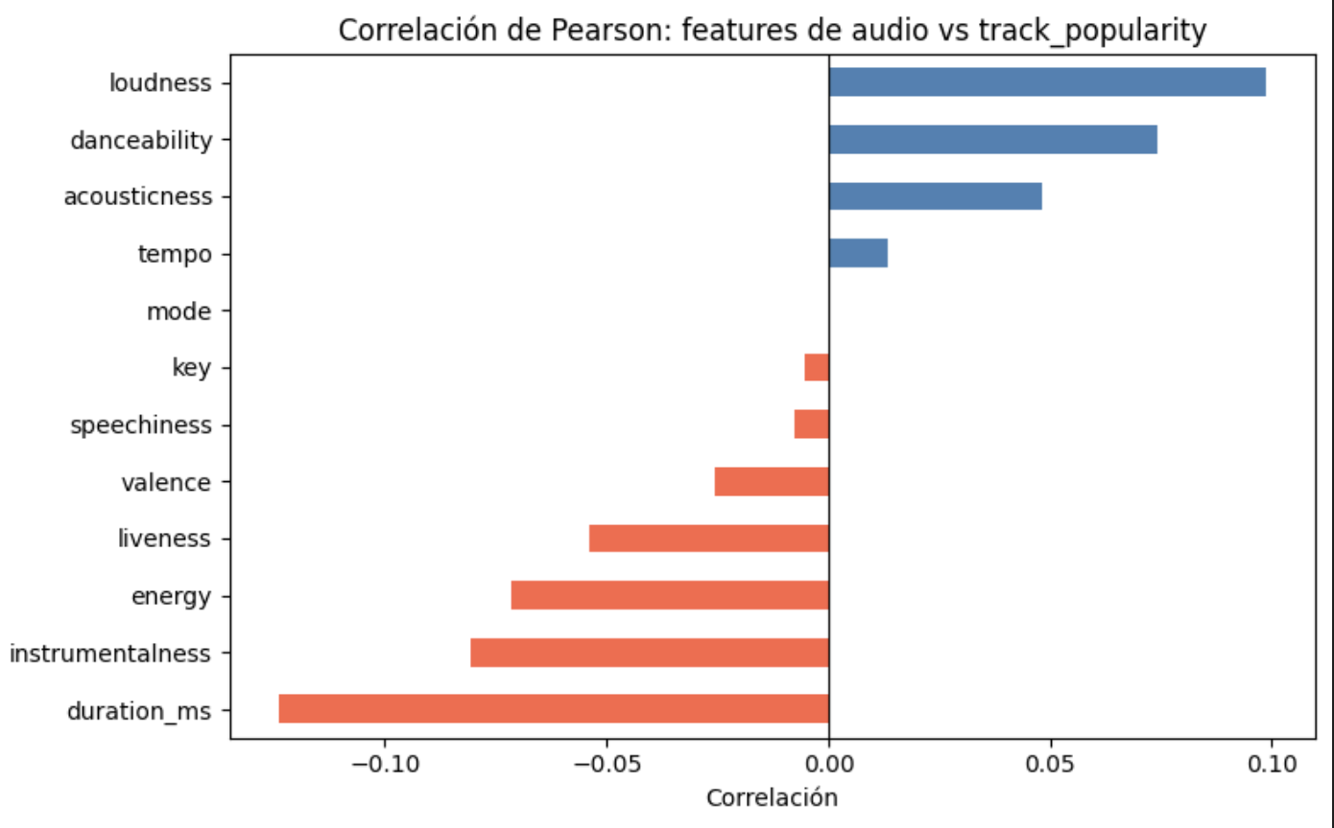
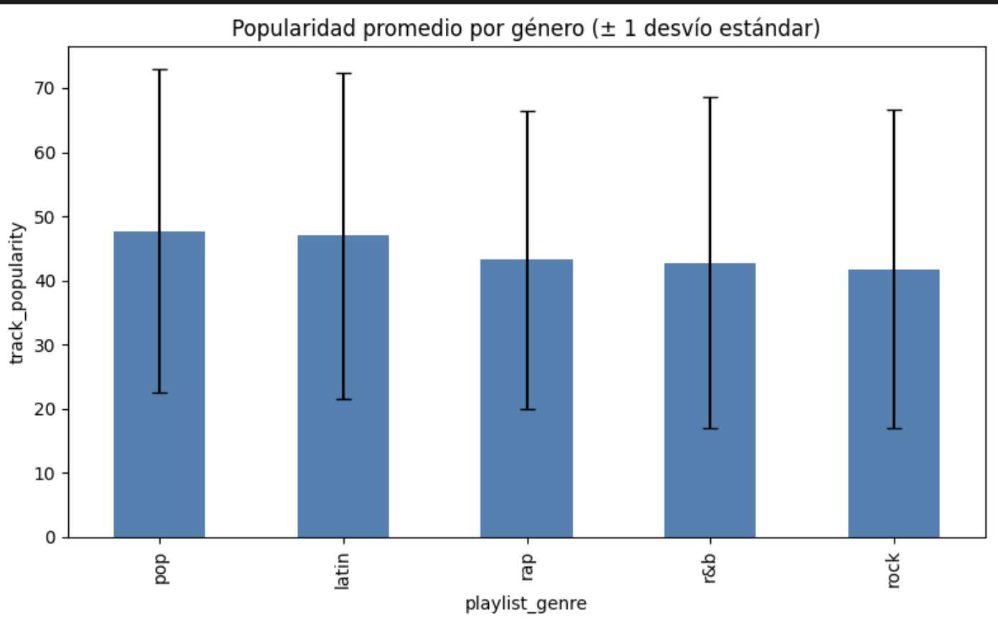
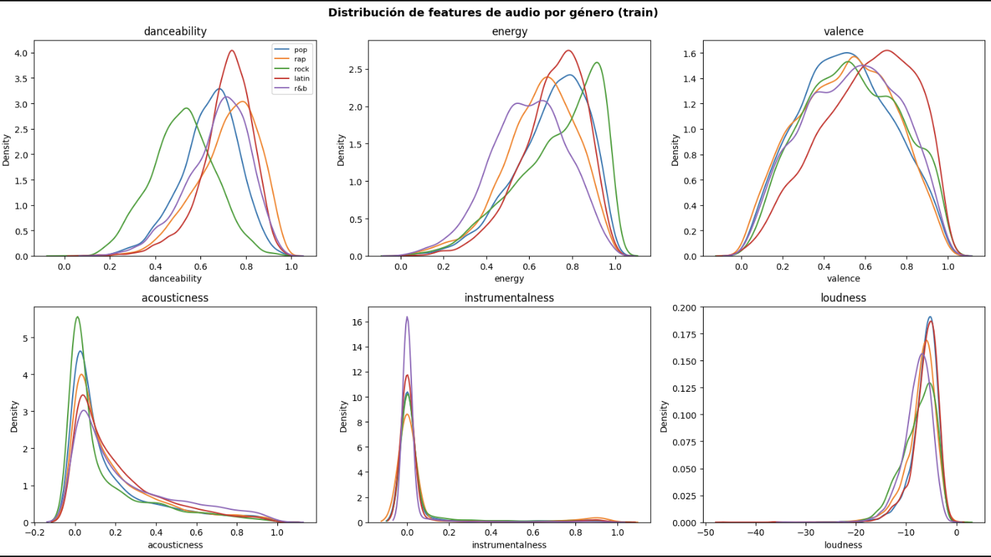
Exploratory Data Analysis: hallazgos
1. El dataset no tiene valores nulos relevantes en las columnas numéricas.
2. La variable objetivo es razonablemente simétrica; no requiere transformación.
3. El split train/val fue realizado por género, no aleatoriamente— EDM (92% de val) está completamente ausente de train.
4. El archivo val.csv está ordenado por género, no mezclado: primero 524 filas de r&b, después 6.043 filas de EDM.
5. La popularidad promedio es similar entre géneros — el género per se no explica la popularidad, lo que da sustento a un enfoque basado en audio.
6. Pop es el género más cercano a EDM en perfil de audio; r&b es el más lejano, pero es el único compartido entre train y val.
7. El 65%+ de los artistas en val no aparece en train — esto descarta el uso de estadísticas por artista como features confiables.
8. Las correlaciones lineales individuales con la popularidad son débiles, lo que sugiere relaciones no lineales — apropiado para modelos de árboles.
9. Existen correlaciones esperables entre features de audio (energy-loudness, energy-acousticness), que motivan features de interacción.

Slide 4


SECCIÓN 1
Modelo Baseline: punto de referencia
DummyRegressor (estrategia: media)
-0.0053
25.06
Predice siempre el promedio histórico de track_popularity observado en train (44.54), sin usar ninguna feature.
Se entrena en milisegundos: sirve estrictamente como piso de comparación.
Validado con el mismo esquema (GroupKFold por género) que el modelo final, para que la comparación sea directa y justa.
R² (GroupKFold)
RMSE (puntos)
Interpretación
Features usadas: ninguna
R² próximo a 0 confirma que predecir el promedio no captura ninguna señal real. Cualquier modelo con R² mayor ya aporta valor sobre este piso.
Por diseño, un baseline de este tipo no usa información de las canciones; eso es justamente lo que permite usarlo como referencia mínima.
3
Notes:
Baseline: DummyRegressor con media. R²=-0.0053, RMSE=25.06. No usa features.

Slide 5

SECCIÓN 2
Selección de Modelos: ¿qué algoritmos se probaron?
Ganador: ExtraTrees
R²=0.278 sin tunear: ya supera a Random Forest, Gradient Boosting y modelos lineales en este problema.
¿Por qué ExtraTrees generaliza mejor?
Modelos lineales (Ridge, Lasso): R² menor a 0.02; la popularidad no depende linealmente del audio.
Boosting (GBM): se ajusta más al train, generaliza peor a géneros no vistos.
ExtraTrees: aleatoriedad extra en cada split, mayor robustez ante distribution shift.
4
Notes:
Barra
Modelo
R²
1
Ridge
0.01398
2
Lasso
0.01251
3
AdaBoost
0.13022
4
Gradient Boosting
0.19382
5
Random Forest
0.25339
6
ExtraTrees
0.27766

Slide 6
SECCIÓN 2
Estrategia de validación: GroupKFold por género
Géneros en TRAIN
Géneros en VAL (test)
EDM no existe en train
El 92% del conjunto de test es un género completamente ausente del entrenamiento. Una validación cruzada aleatoria (K-Fold estándar) no detecta este problema.
Solución: GroupKFold agrupando por género. En cada fold, un género completo queda afuera del entrenamiento, simulando el problema real.
Mecánica de GroupKFold (5 folds, uno por género)
Fold 1
Fold 2
Fold 3
Fold 4
Fold 5
Afuera: rap
Afuera: pop
Afuera: latin
Afuera: rock
Afuera: r&b
entrena con los otros 4
entrena con los otros 4
entrena con los otros 4
entrena con los otros 4
entrena con los otros 4
5
Notes:
EDM ausente de train. GroupKFold por género simula el problema real: en cada fold, un género entero queda fuera del entrenamiento.

Slide 7
SECCIÓN 2
Búsqueda de hiperparámetros (Grid Search + GroupKFold)
Una vez elegido ExtraTrees, se buscó la mejor configuración mediante GridSearchCV usando los folds de GroupKFold, manteniendo siempre la lógica de género no visto.
n_estimators | min_samples_leaf | max_features | R² (GroupKFold)
200 | 5 | 0.5 | 0.2598
200 | 2 | 0.5 | 0.2654
500 | 2 | 0.7 | 0.2765
500 | 5 | 0.7 | 0.2691
Otras configuraciones evaluadas
Feature sets: con y sin estadísticas de artista/álbum (descartadas: afectan al 69% de canciones con artista no visto).
Codificación de fecha: año vs. antigüedad en días vs. flags de fecha sospechosa (1 de enero).
Ensembles de semillas (3 a 5 modelos promediados): no aportó mejora consistente.
Modelo único vs. modelo especializado por género (ver Sección 3).
Configuración final elegida
n_estimators=500, min_samples_leaf=2, max_features=0.7: el mejor balance entre flexibilidad y generalización (hojas con al menos 2 ejemplos, 70% de features por split).
6
Notes:
Grid search con GroupKFold sobre n_estimators, min_samples_leaf, max_features. También se evaluaron distintos feature sets y estrategias de ensemble.

Slide 8


SECCIÓN 3
Modelo Final: arquitectura de dos componentes
r&b es el único género presente en ambos conjuntos. Esto permite entrenar un segundo modelo especializado, exclusivamente para ese género.
Modelo A — General
Modelo B — Especializado en r&b
Entrenado con el 100% de train (26.266 filas, 5 géneros).
ExtraTrees: n_estimators=500, min_samples_leaf=2, max_features=0.7.
Predice las observaciones de EDM (única opción disponible).
Entrenado solo con las 4.907 filas de r&b de train.
Mismos hiperparámetros que el Modelo A (sin tuning adicional).
Hipótesis: al no compartir capacidad con otros 4 géneros, captura mejor los patrones específicos de r&b.
0.2765
0.3641
0.4222
+0.0581
R² global (GroupKFold)
R² en filas de r&b
R² en r&b (especializado)
mejora vs. Modelo A en r&b
7
Notes:
Modelo A (general) R²=0.2765. Modelo B (especializado r&b) R²_rb=0.4222.

Slide 9

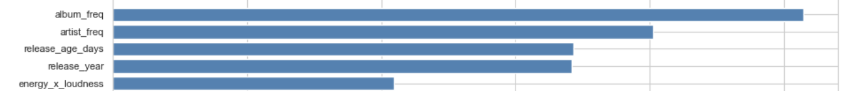
SECCIÓN 3
Cómo se combinan los modelos y features utilizadas
Predicción sobre el conjunto de test
28 features utilizadas
Fila = r&b
(524 filas, 8%)
70% Modelo B
+ 30% Modelo A
12
Audio original
danceability, energy, loudness, tempo...
5
Fecha de lanzamiento
Fila = EDM
(6.043 filas, 92%)
100% Modelo A
año, antigüedad, flags de calidad del dato
8
Interacciones de audio
energy x loudness, valence x danceability...
3
Frecuencia + meta
El blend 70/30 (en vez de 100% del Modelo B) reduce el riesgo de sobreajuste, ya que B usa menos datos.
artist_freq, album_freq, genre_seen_in_train
Top 5 features por importancia (Modelo A)
8
Notes:
Blend 70/30 para r&b reduce riesgo de overfit del Modelo B. 28 features en 4 grupos. album_freq y artist_freq son las más importantes.

Slide 10
SECCIÓN 3
Performance final: del baseline al modelo híbrido
Evolución del Public Score en Kaggle
Voting (3 modelos)
0.339
ExtraTrees tuneado
0.356
Modelo híbrido (final)
0.358
El salto de R² entre el baseline y ExtraTrees confirma que las features de audio y metadata aportan señal real, y no se trata de un resultado casual.
Score final: 0.358. Mejora consistente en cada iteración, validada siempre con GroupKFold antes de subir a Kaggle.
9
Notes:
Evolución de R² local y de Public Score en Kaggle, desde el baseline hasta el modelo híbrido final (0.358).

Slide 11


SECCIÓN 4
Limitaciones y posibles mejoras
El cuello de botella: EDM
Datos externos de EDM
El 92% del test no tiene ningún ejemplo equivalente en train. El Modelo A es la única opción disponible y su R² en géneros no vistos (~0.25) refleja ese límite estructural.
Incorporar canciones de EDM permitiría entrenar un modelo especializado para ese género, replicando la estrategia utilizada con r&b y mejorando la capacidad predictiva sobre la mayor parte del test.
Más información del artista
Más información temporal
El dataset no incluye variables como seguidores, reproducciones históricas o popularidad del artista. Incorporar este tipo de información podría aportar señal adicional para explicar la popularidad de una canción.
El dataset sólo contiene la fecha de lanzamiento de cada canción. Contar con información sobre la evolución de la popularidad a lo largo del tiempo permitiría capturar tendencias y cambios en los patrones de escucha.
10
Notes:
4 limitaciones principales: EDM sin datos de entrenamiento, posibilidad de datos externos, adaptación de dominio, y más tiempo de cómputo para grid search.

Slide 12
Resumen
Modelo ExtraTrees con especialización
por género: Public Score 0.358
-0.005
0.276
0.422
0.358
R² Baseline
R² Modelo A
R² Modelo B (r&b)
Public Score Kaggle
Gracias.
Notes:
Cierre: resumen de métricas clave y agradecimiento.

